Slide 1
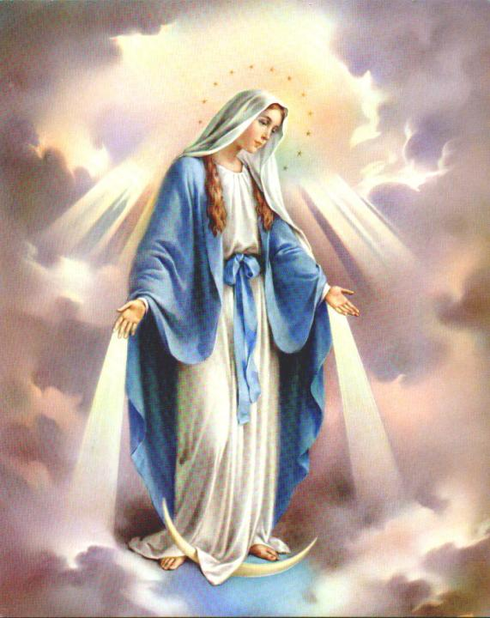
Parrocchia della
Cattedrale
8 dicembre
IMMACOLATA
CONCEZIONE
della
Beata
Vergine
Maria

Slide 2
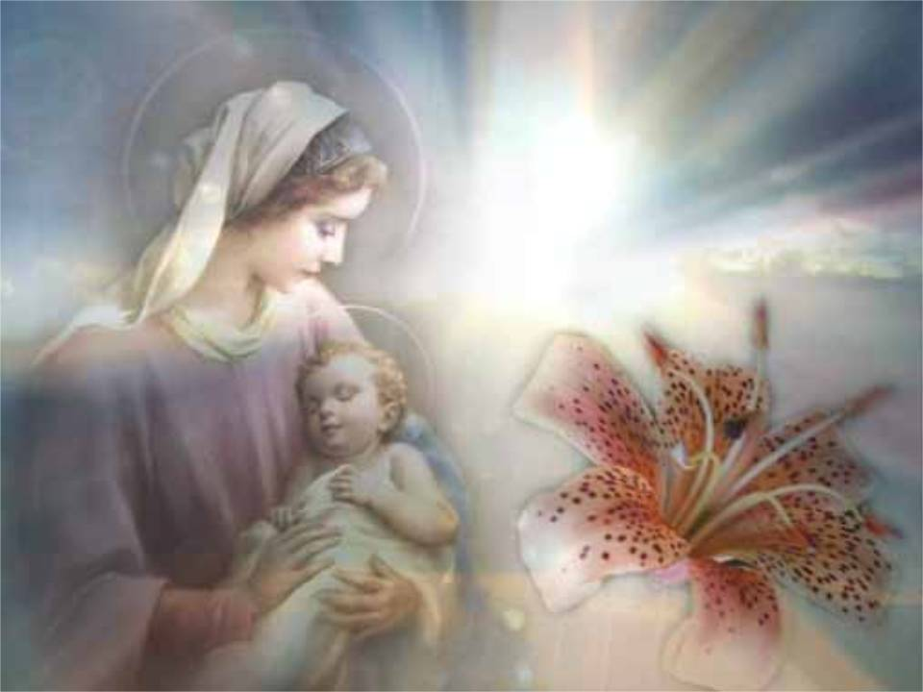
Giovane donna

Slide 3

Giovane donna,
attesa dell'umanità;
un desiderio d'amore
e pura libertà.
Il Dio lontano
è qui vicino a te,
voce e silenzio,
annuncio di novità.

Slide 4
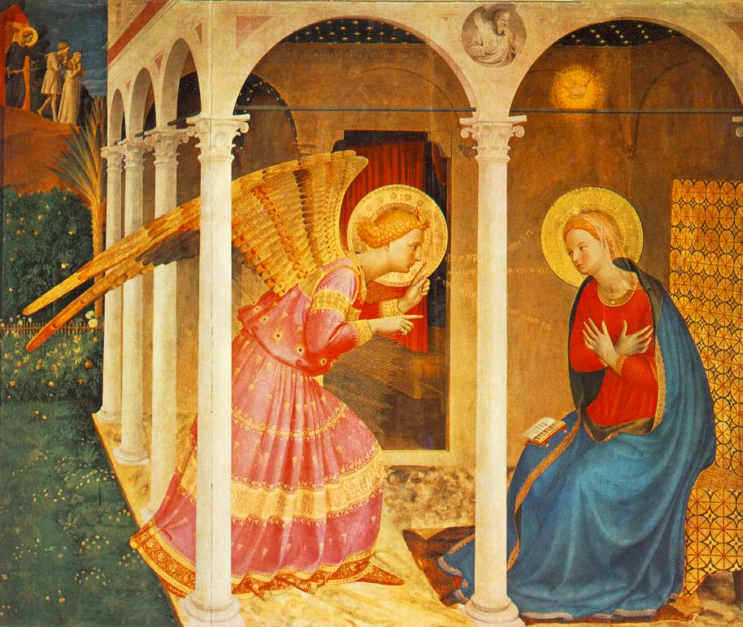
Ave, Maria,
ave, Maria.

Slide 5
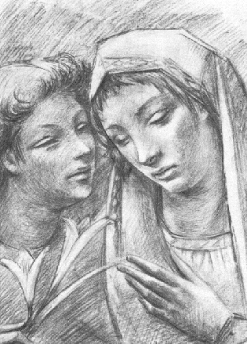
Dio t'ha prescelta,
qual madre,
piena di bellezza,
e il suo amore
t'avvolgerà
con la sua ombra.
Grembo per Dio
venuto sulla terra,
tu sarai madre
di un uomo nuovo.

Slide 6
Ave, Maria,
ave, Maria.

Slide 7
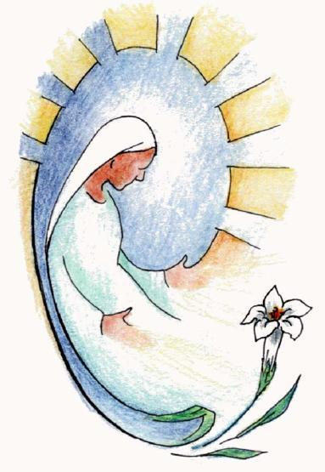
Ecco l'ancella
che vive
della tua parola,
libero il cuore
perché l'amore
trovi casa.
Ora l'attesa
è densa di preghiera,
e l'uomo nuovo è qui,
in mezzo a noi.

Slide 8
Ave, Maria,
ave, Maria.

Slide 9
Nel nome del Padre, e del Figlio
e dello Spirito Santo.
Amen.
La grazia del Signore nostro
Gesù Cristo, l’amore di Dio Padre
e la comunione dello Spirito Santo
siano con tutti voi.
E con il tuo spirito.

Slide 10
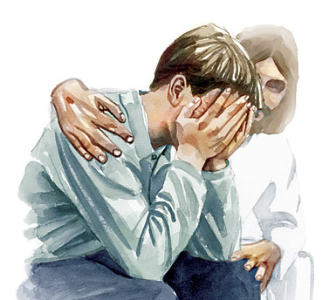

Slide 11
Confesso a Dio Onnipotente
e a voi fratelli che ho molto peccato in pensieri,
parole, opere e omissioni.
Per mia colpa, mia colpa,
mia grandissima colpa,
e supplico la Beata sempre Vergine Maria, gli angeli, i Santi
e voi fratelli di pregare per me
il Signore Dio nostro.

Slide 12
Dio, Padre buono, che ci perdona sempre quando siamo pentiti di vero cuore, abbia misericordia di noi, perdoni i nostri peccati e ci conduca alla vita eterna.
Amen.

Slide 13
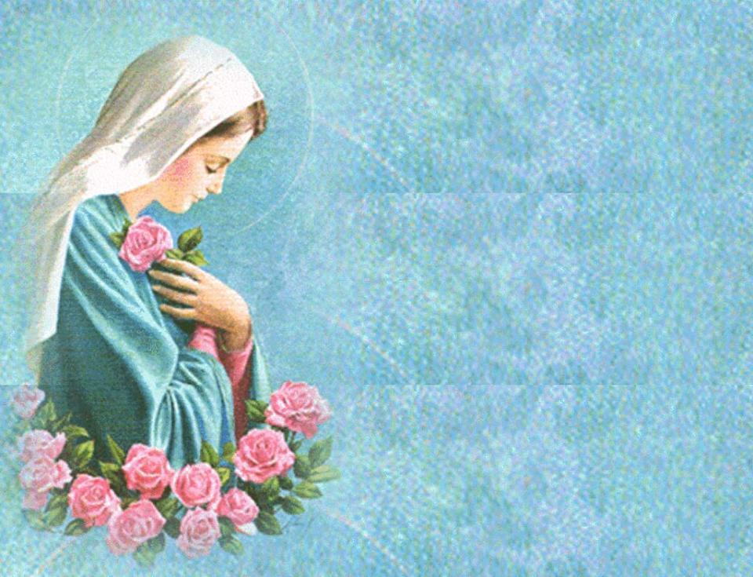
Gloria, gloria
in cielo a Dio
e pace in terra
agli uomini
di buona volontà.
Ti lodiamo,
ti benediciamo, rendiamo grazie per la tua infinita bontà.

Slide 14
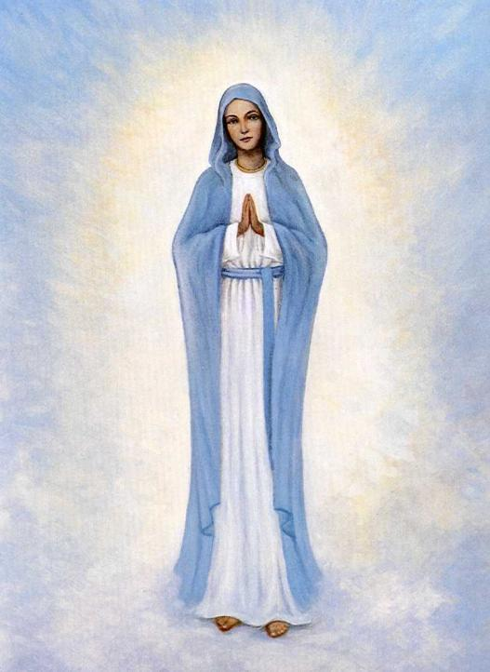
Signore Dio, Re del cielo, Dio Padre Onnipotente.
Signore Dio, Agnello di Dio,
abbi pietà, pietà di noi,
pietà di noi.

Slide 15
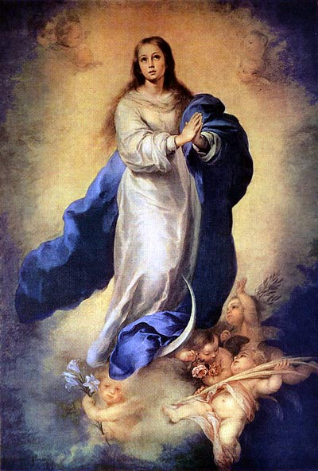
Gloria, gloria
in cielo a Dio
e pace in terra
agli uomini
di buona volontà.
Ti adoriamo,
ti glorifichiamo, rendiamo grazie per la tua infinita bontà.

Slide 16
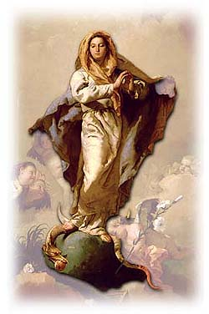
Tu che togli i peccati del mondo, accogli la nostra supplica. Tu che siedi alla destra del Padre, abbi pietà, pietà di noi,
pietà di noi.

Slide 17
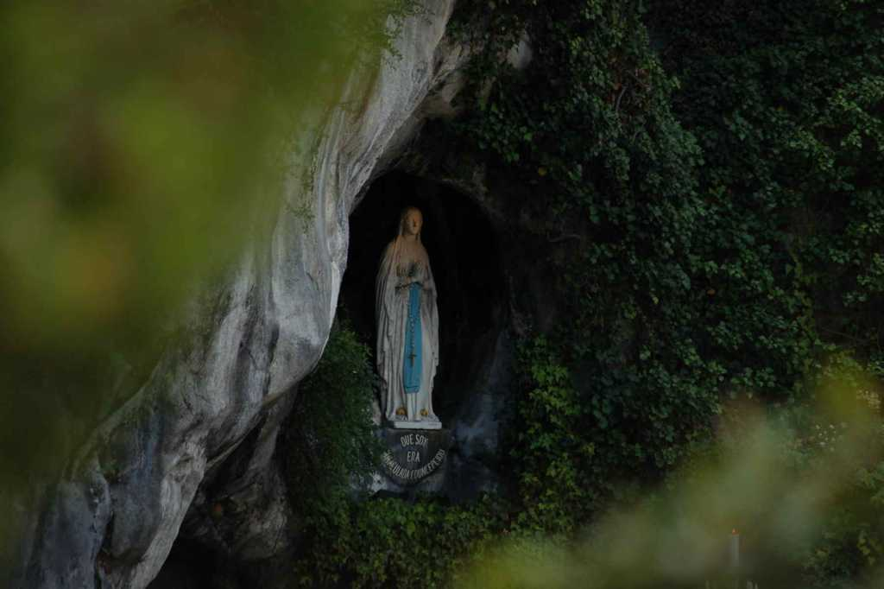
Perché solo tu il Santo, solo il Signore, solo tu l’Altissimo Gesù; con lo Spirito Santo, nella gloria di Dio Padre Onnipotente. Amen.

Slide 18
O Padre, che nell'Immacolata Concezione della Vergine hai preparato una degna dimora per il tuo Figlio, e in previsione della morte di lui l'hai preservata da ogni macchia di peccato, concedi anche a noi, per sua intercessione, di venire incontro a te in santità e purezza di spirito. Per il nostro Signore Gesù Cristo, tuo Figlio, che è Dio, e vive e regna con te,... Amen.

Slide 19
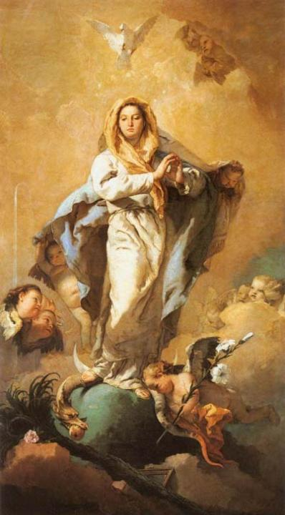
Liturgia
della
PAROLA

Slide 20
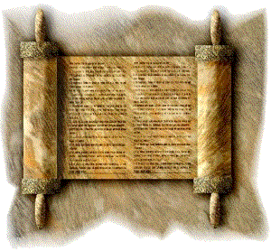
Dal libro della Genesi

Slide 21
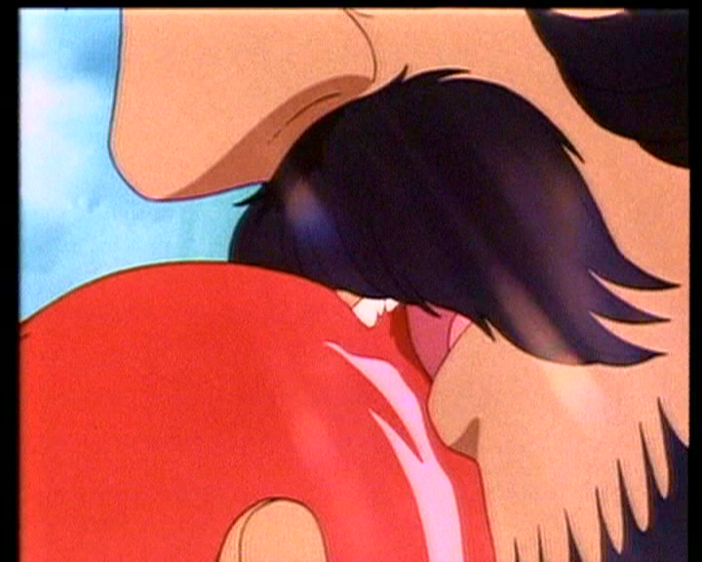
Dopo che l’uomo ebbe mangiato
del frutto dell'albero,

Slide 22
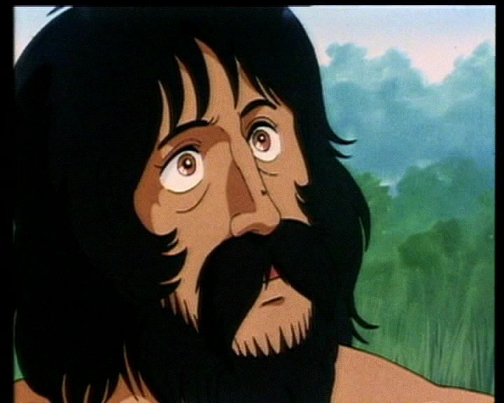
il Signore Dio lo chiamò
e gli disse: «Dove sei?».

Slide 23
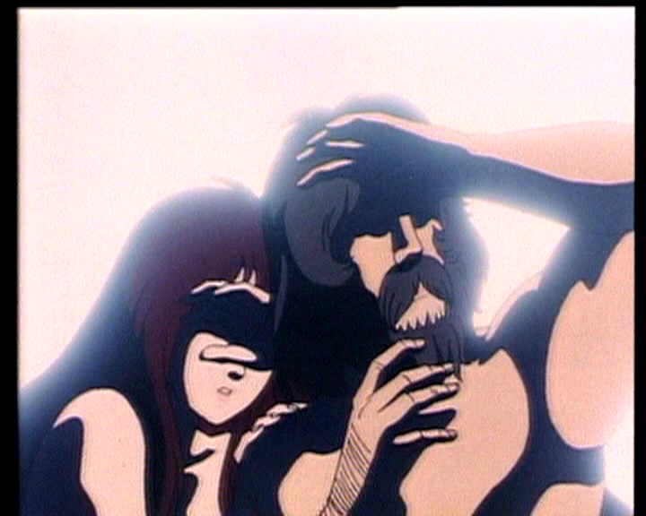
Rispose: «Ho udito la tua voce nel giardino: ho avuto paura, perché sono nudo, e mi sono nascosto».

Slide 24
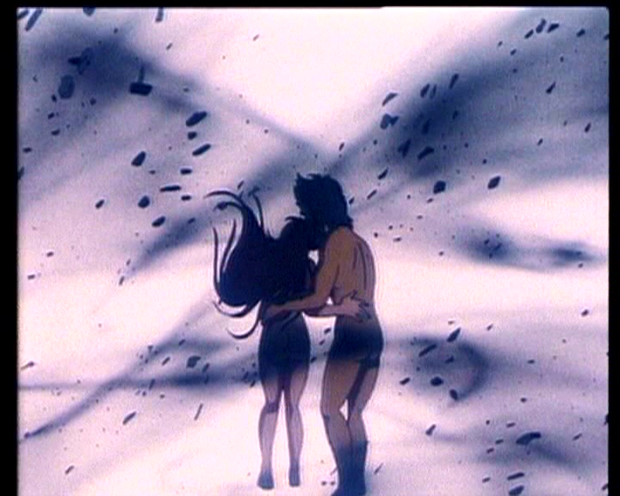
Riprese: «Chi ti ha fatto sapere che sei nudo?

Slide 25
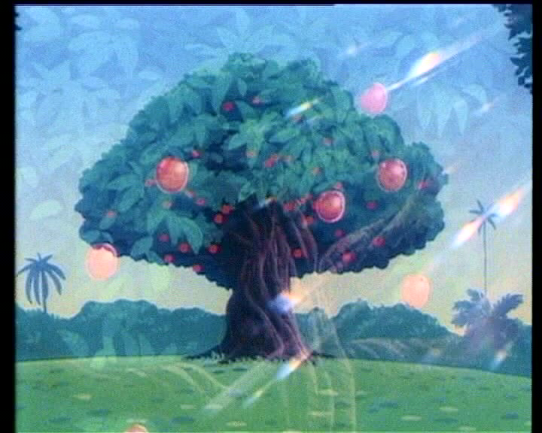
Hai forse mangiato dell'albero
di cui ti avevo comandato
di non mangiare?».

Slide 26
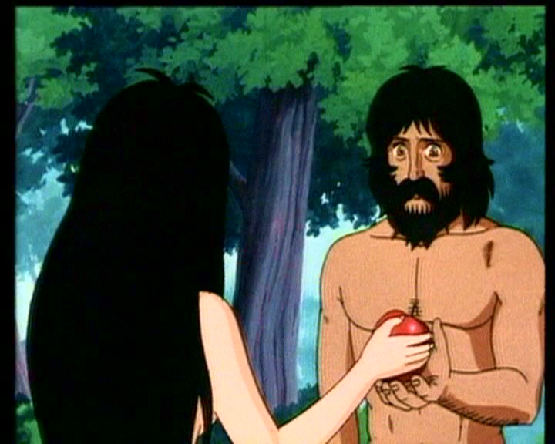
Rispose l'uomo: «La donna che tu mi hai posto accanto mi ha dato dell'albero e io ne ho mangiato».

Slide 27
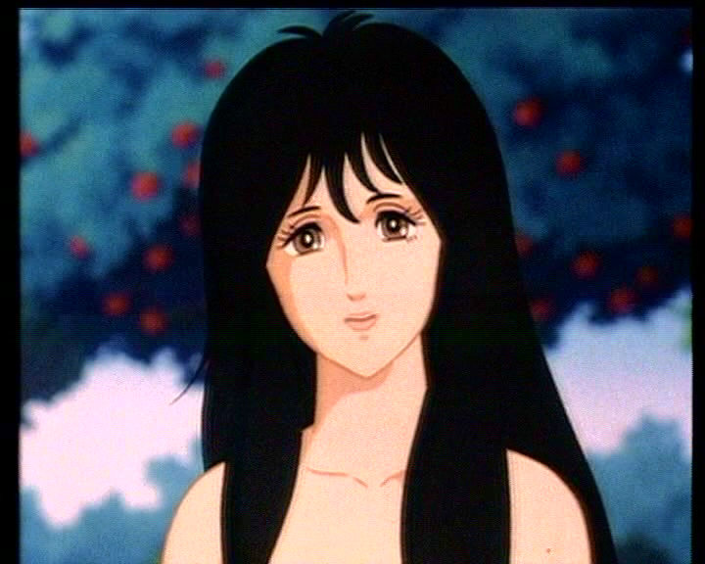
Il Signore Dio disse alla donna: «Che hai fatto?».

Slide 28
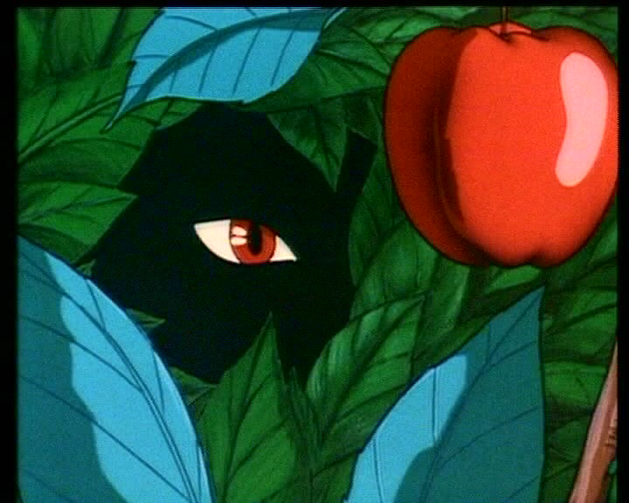
Rispose la donna: «Il serpente
mi ha ingannata e io ho mangiato».

Slide 29
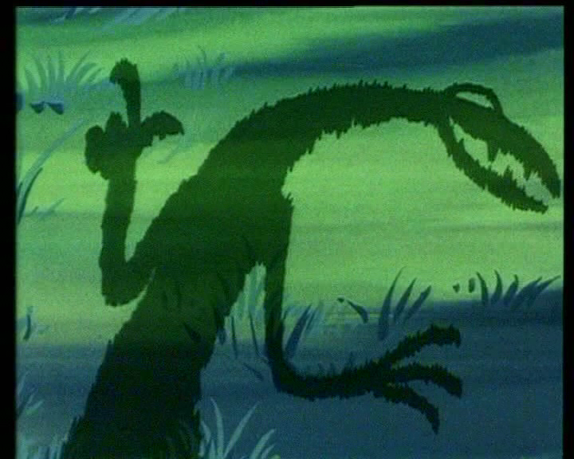
Allora il Signore Dio disse al serpente: «Poiché hai fatto questo, maledetto tu fra tutto il bestiame e fra tutti gli animali selvatici!

Slide 30
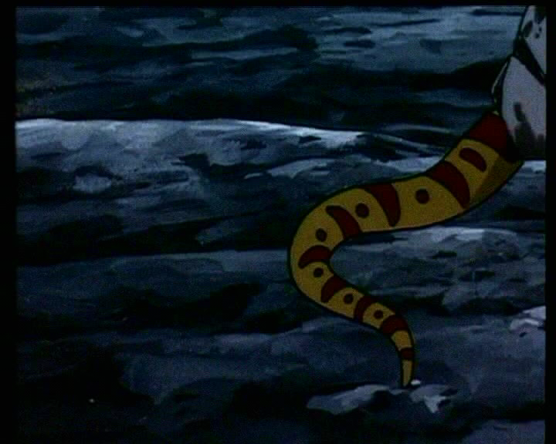
Sul tuo ventre camminerai e polvere mangerai per tutti i giorni della tua vita.

Slide 31
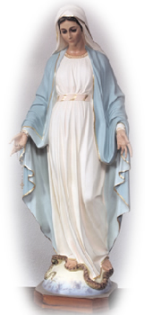
Io porrò inimicizia fra te e la donna,
fra la tua stirpe
e la sua stirpe: questa ti schiaccerà la testa
e tu le insidierai
il calcagno».

Slide 32
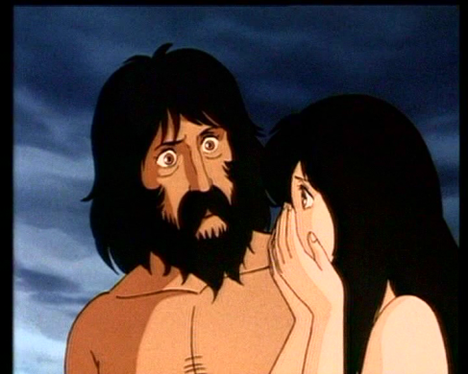
L'uomo chiamò sua moglie Eva, perché ella fu la madre di tutti i viventi.
Parola di Dio.
Rendiamo grazie a Dio.

Slide 33
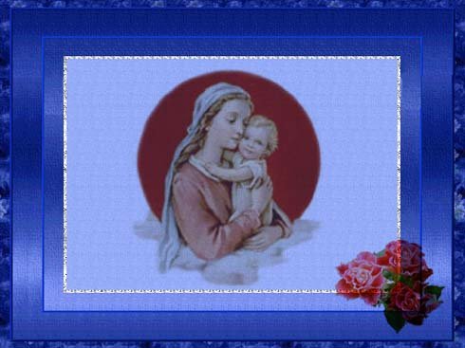
Salmo responsoriale
Cantate al Signore un canto nuovo perché ha compiuto meraviglie.
Cantate al Signore un canto nuovo, perché ha compiuto meraviglie.
Gli ha dato vittoria la sua destra
e il suo braccio santo.

Slide 34
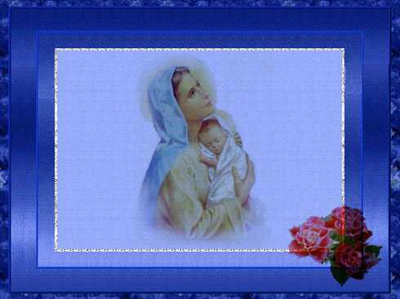
Il Signore ha fatto conoscere
la sua salvezza,
agli occhi delle genti
ha rivelato la sua giustizia.
Egli si è ricordato del suo amore,
della sua fedeltà
alla casa di Israele.
Cantate al Signore un canto nuovo perché ha compiuto meraviglie.

Slide 35
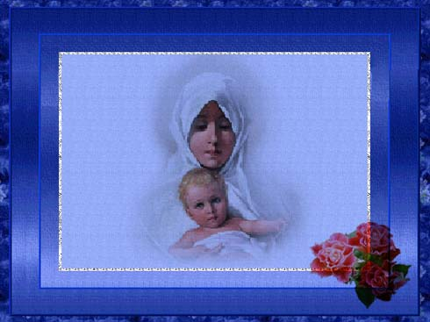
Tutti i confini della terra
hanno veduto
la vittoria del nostro Dio.
Acclami al Signore tutta la terra,
gridate, esultate, cantate inni.
Cantate al Signore un canto nuovo perché ha compiuto meraviglie.

Slide 36
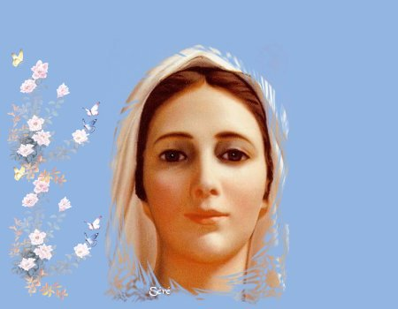
Rallegrati, piena di grazia, il Signore è
con te, benedetta tu
fra le donne.
Alleluia

Slide 37
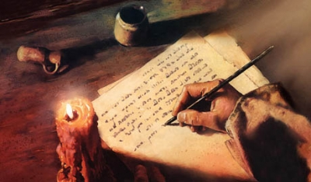
Il Signore sia con voi.
E con il tuo spirito.
Dal Vangelo secondo Luca.
Gloria a te, o Signore.

Slide 38
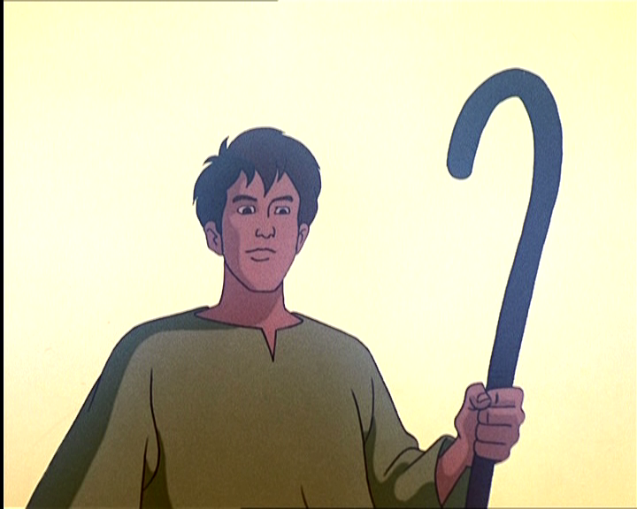
In quel tempo, l'angelo Gabriele fu mandato da Dio

Slide 39
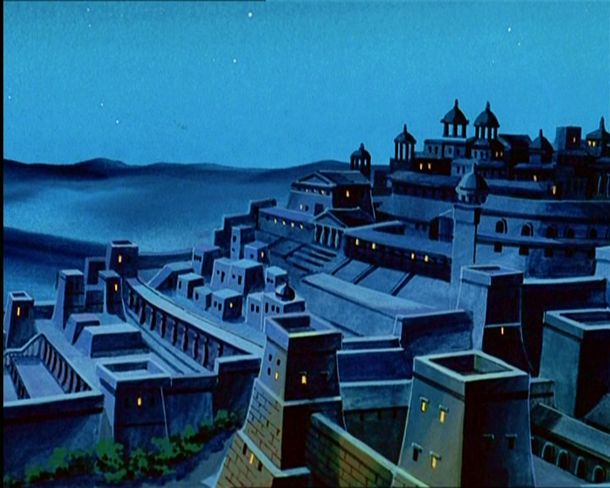
in una città della Galilea, chiamata Nazaret,

Slide 40
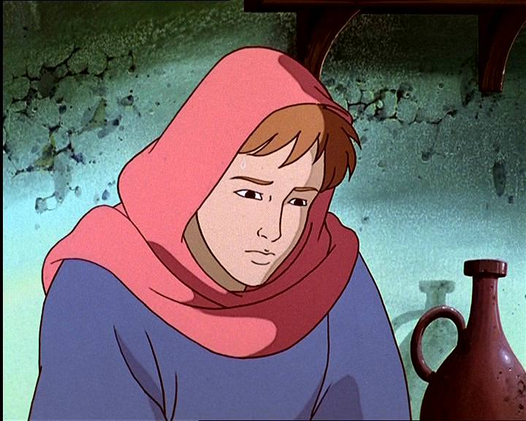
a una vergine,

Slide 41
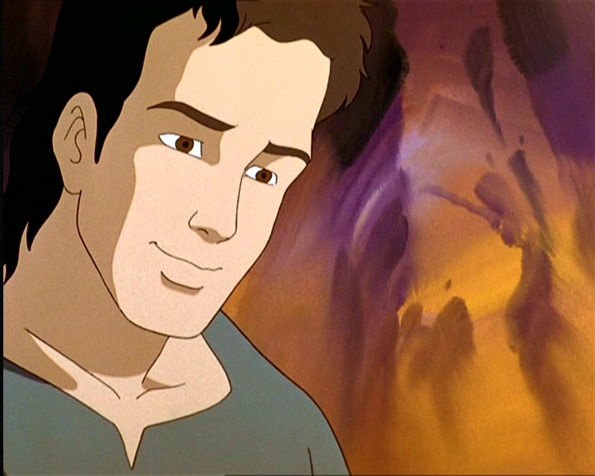
promessa sposa di un uomo della casa di Davide, chiamato Giuseppe.

Slide 42
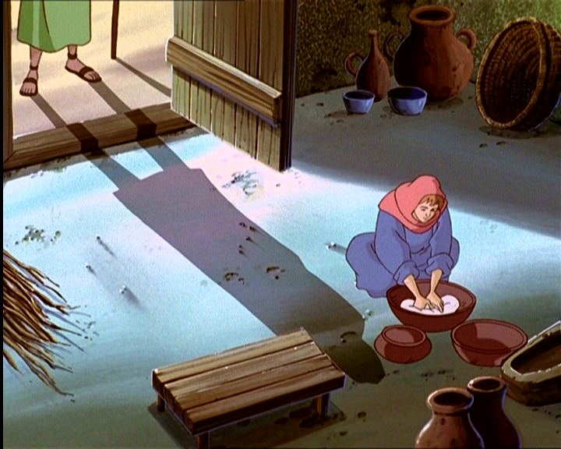
La vergine si chiamava Maria.

Slide 43
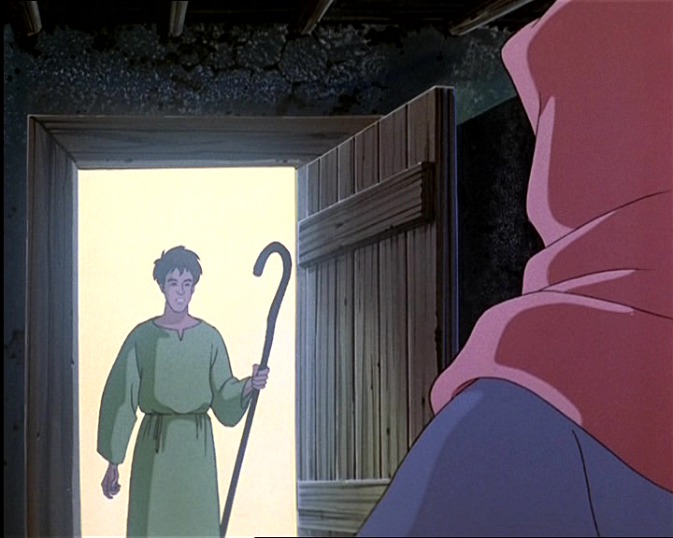
Entrando da lei, disse: «Rallegrati, piena di grazia: il Signore è con te».

Slide 44
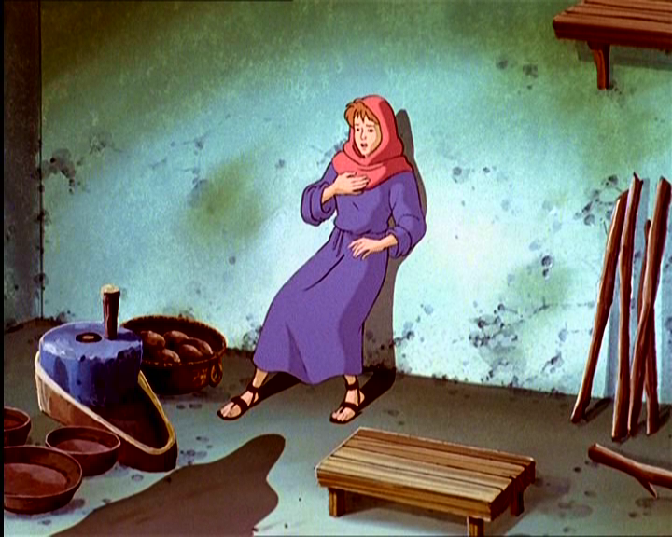
A queste parole ella rimase turbata e si domandava che senso avesse un saluto come questo.

Slide 45
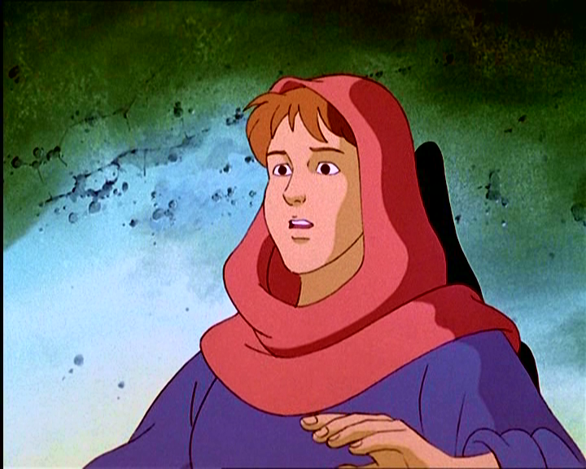
L'angelo le disse: «Non temere, Maria, perché hai trovato grazia presso Dio.

Slide 46
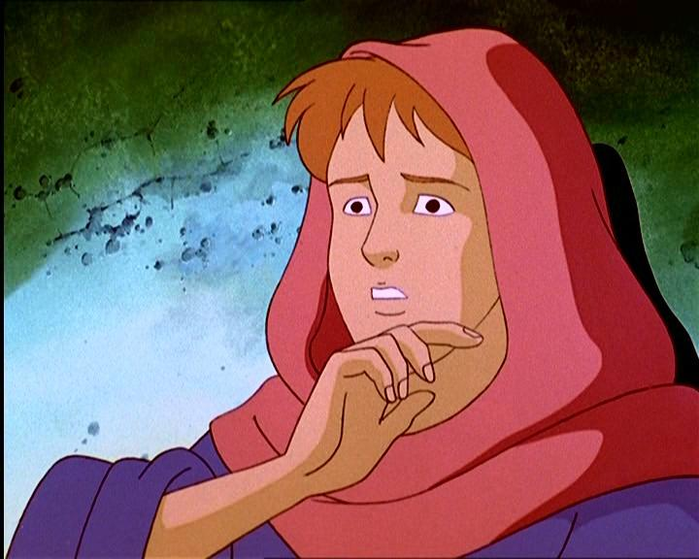
Ed ecco, concepirai un figlio, lo darai alla luce e lo chiamerai Gesù.

Slide 47

Sarà grande e verrà chiamato
Figlio dell'Altissimo;

Slide 48
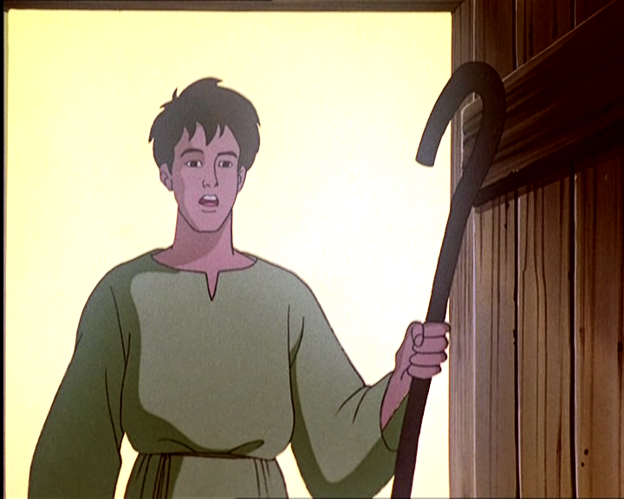
il Signore Dio gli darà il trono
di Davide suo padre

Slide 49
e regnerà per sempre sulla casa di Giacobbe e il suo regno non avrà fine».

Slide 50
Allora Maria disse all'angelo:
«Come avverrà questo,
poiché non conosco uomo?».

Slide 51
Le rispose l'angelo:
«Lo Spirito Santo scenderà su di te

Slide 52
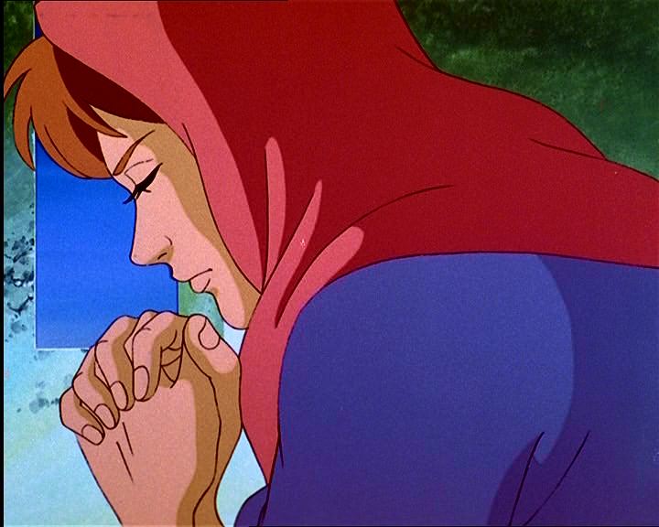
e la potenza dell'Altissimo ti coprirà con la sua ombra.

Slide 53
Perciò colui che nascerà sarà santo
e sarà chiamato Figlio di Dio.

Slide 54
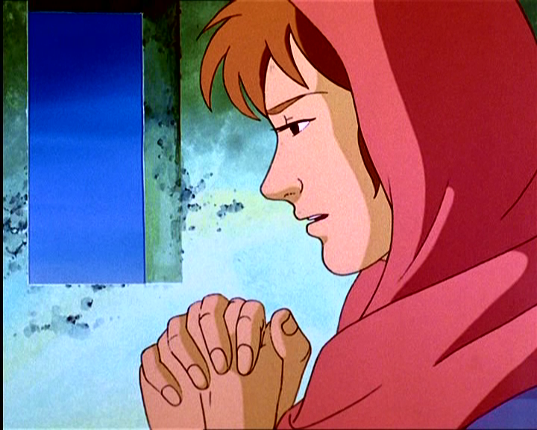
Ed ecco, Elisabetta, tua parente, nella sua vecchiaia ha concepito anch’essa un figlio

Slide 55

e questo è il sesto mese per lei, che era detta sterile: nulla è impossibile a Dio».

Slide 56
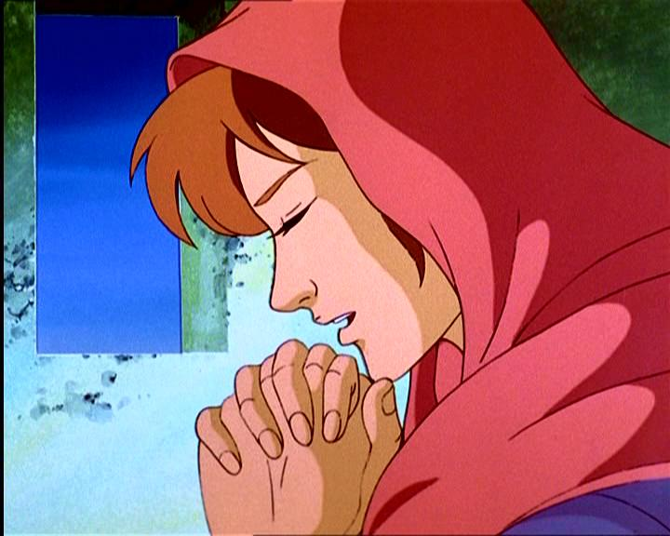
Allora Maria disse: «Ecco sono la serva del Signore: avvenga per me secondo la tua parola».

Slide 57
E l'angelo si allontanò da lei.

Slide 58
Parola
del
Signore.
Lode a te, o Cristo.

Slide 59


Slide 60
Credo in un solo Dio, Padre onnipotente, creatore del cielo e della terra, di tutte le cose visibili e invisibili. Credo in un solo Signore, Gesù Cristo, unigenito Figlio di Dio, nato dal Padre prima di tutti i secoli: Dio da Dio, Luce da Luce, Dio vero da Dio vero, generato, non creato, della stessa sostanza del Padre; per mezzo di lui tutte le cose sono state create.

Slide 61
Per noi uomini e per la nostra salvezza discese dal cielo, e per opera dello Spirito santo si è incarnato nel seno della vergine Maria e si è fatto uomo. Fu crocifisso per noi sotto Ponzio Pilato, morì e fu sepolto. Il terzo giorno è risuscitato, secondo le Scritture, è salito al cielo, siede alla destra del Padre. E di nuovo verrà, nella gloria, per giudicare i vivi e i morti, e il suo regno non avrà fine.

Slide 62
Credo nello Spirito Santo, che è Signore e dà la vita, e procede dal Padre e dal Figlio. Con il Padre e il Figlio è adorato e glorificato, e ha parlato per mezzo dei profeti. Credo la Chiesa, una santa cattolica e apostolica. Professo un solo battesimo per il perdono dei peccati. Aspetto la risurrezione dei morti e la vita del mondo che verrà. Amen.

Slide 63
Voglio cantare

Slide 64
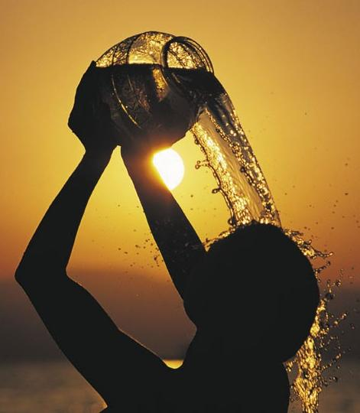
Voglio cantare
di gioia
al Signore,

Slide 65
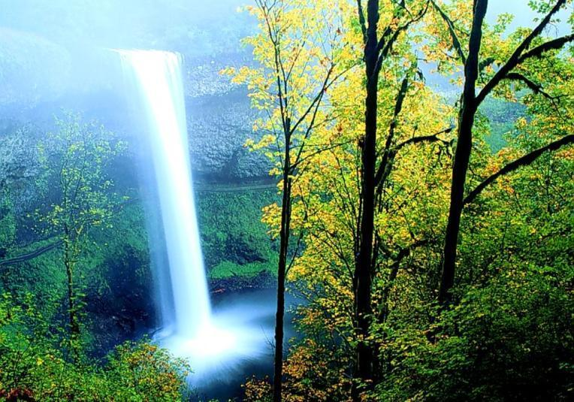
esulta il mio spirito in lui.

Slide 66
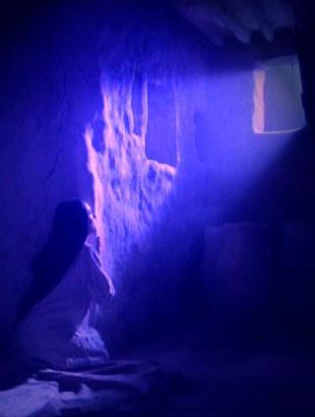
Dalla
miseria
lui
mi
ha
riscattata

Slide 67
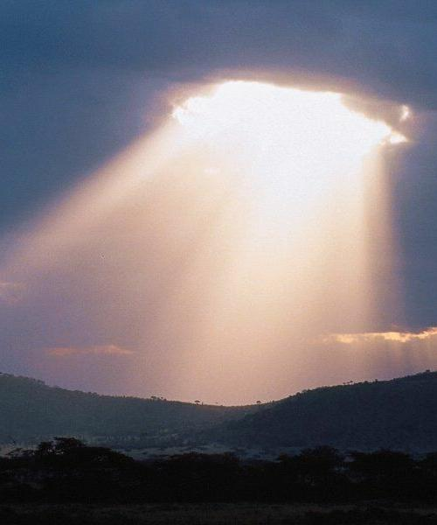
e grande è
il suo amore per me.

Slide 68
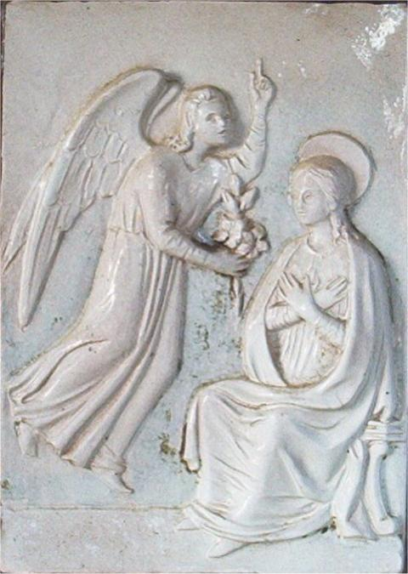
Egli è potente;
ha fatto in me
cose grandi
e santo è il suo nome
per sempre.
Ha messo in opera
tutta la sua potenza;
abbatte il cuore dei superbi.

Slide 69
Voglio cantare
di gioia
al Signore,

Slide 70
esulta il mio spirito in lui.

Slide 71
Dalla
miseria
lui
mi
ha
riscattata

Slide 72
e grande è
il suo amore per me.

Slide 73
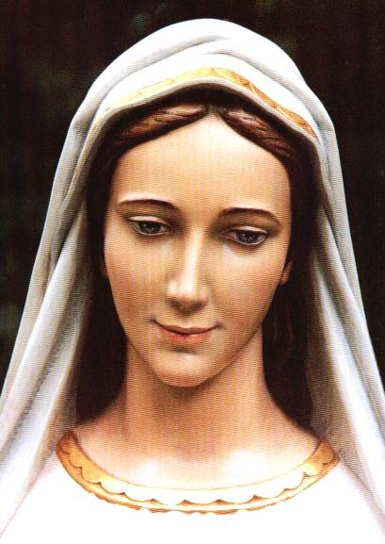
Ha rovesciato
i potenti
dai loro troni,
gli umili
lui ha innalzati.
Ha ricolmato
di beni
gli affamati,
i ricchi rimanda
a mani vuote.

Slide 74
Voglio cantare
di gioia
al Signore,

Slide 75
esulta il mio spirito in lui.

Slide 76
Dalla
miseria
lui
mi
ha
riscattata

Slide 77
e grande è
il suo amore per me.

Slide 78

Solleva
il suo popolo,
Israele
suo servo;
è grande
il suo nome
per sempre;
così ha parlato
ad Abramo
e ai nostri padri

Slide 79
Voglio cantare
di gioia
al Signore,

Slide 80
esulta il mio spirito in lui.

Slide 81
Dalla
miseria
lui
mi
ha
riscattata

Slide 82
e grande è
il suo amore per me.

Slide 83
Il Signore sia con voi.
E con il tuo spirito.
In alto i nostri cuori.
Sono rivolti al Signore.
Rendiamo grazie al Signore nostro Dio.
È cosa buona e giusta.

Slide 85
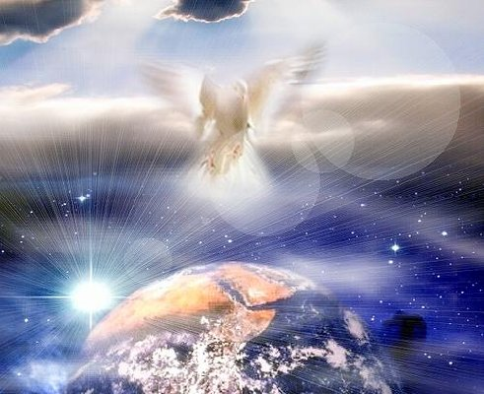
Santo Santo
Santo Santo
Santo il Signore
Santo Santo
Santo Santo
Santo il Signore
Dio dell’universo

Slide 86

I cieli e la terra
sono pieni
della tua gloria
I cieli e la terra
sono pieni
della tua gloria

Slide 87

Osanna Osanna Osanna
Osanna Osanna
Osanna
Osanna
Osanna
Nell’alto dei cieli

Slide 88

Benedetto è
Benedetto è
è colui che viene
Benedetto è
Benedetto è
è colui che viene
nel nome del Signore.

Slide 89
Osanna Osanna Osanna
Osanna Osanna
Osanna
Osanna
Osanna
Nell’alto dei cieli

Slide 90

Santo Santo
Santo Santo
Santo il Signore
Santo Santo
Santo Santo
Santo il Signore
Dio dell’universo

Slide 92

Mistero della fede.
Annunziamo la tua morte, Signore,
proclamiamo la tua risurrezione,
nell'attesa della tua venuta.

Slide 94

Per Cristo,
con Cristo
e in Cristo,
a te, Dio Padre onnipotente,
nell'unità dello Spirito Santo,
ogni onore e gloria
per tutti i secoli dei secoli.
Amen.

Slide 96

Padre nostro, che sei nei cieli,
sia santificato il tuo nome,
venga il tuo regno,
sia fatta la tua volontà,
come in cielo così in terra.
Dacci oggi il nostro pane quotidiano,
e rimetti a noi i nostri debiti
come noi li rimettiamo
ai nostri debitori,
e non ci indurre in tentazione,
ma liberaci dal male.

Slide 98

Tuo
è il regno,
tua la potenza
e la gloria
nei secoli.

Slide 100

La
pace
viene
dall'alto

Slide 101

entra
nel
cuore,

Slide 102

si
vede
sul
volto

Slide 103

Ora
ti
stringo
la mano

Slide 104

non sono più solo
non sei più lontano

Slide 105

Questa amicizia
attorno al Signore

Slide 106

è troppo grande
non può finire.

Slide 107
La
pace
viene
dall'alto

Slide 108
entra
nel
cuore,

Slide 109
si
vede
sul
volto

Slide 110
Ora
ti
stringo
la mano

Slide 111
non sono più solo
non sei più lontano

Slide 112
Agnello di Dio,
che togli i peccati del mondo,
abbi pietà di noi.
Agnello di Dio,
che togli i peccati del mondo,
abbi pietà di noi.
Agnello di Dio,
che togli i peccati del mondo,
dona a noi la pace.

Slide 114
Beati gli invitati
alla Cena del Signore.
Ecco l’agnello di Dio,
che toglie i peccati del mondo.
O Signore, non son degno
di partecipare alla tua mensa:
ma di’ soltanto una parola
e io sarò salvato.

Slide 115
Madre
della
Speranza

Slide 116

Madre
della speranza,
veglia sul
nostro cammino,
guida
i nostri passi
verso il Figlio Tuo, Maria!

Slide 117

Regina
della pace,
proteggi
il nostro mondo,
prega per questa umanità, Maria,Madre della speranza.

Slide 118

Docile serva del Padre, piena di Spirito Santo,
umile Vergine Madre
del Figlio di Dio!

Slide 119

Tu sei la piena di grazia scelta fra tutte le donne, Madre di Misericordia,Porta del Cielo.

Slide 120

Madre della speranza,
veglia sul nostro cammino,
guida i nostri passi
verso il Figlio Tuo, Maria!

Slide 121

Regina
della pace,
proteggi
il nostro mondo,
prega per questa umanità, Maria,Madre della speranza.

Slide 122

Noi che crediamo alla vita,
noi che crediamo all'amore,
sotto il Tuo sguardo mettiamo
il nostro domani.

Slide 123

Quando la strada è più dura
quando più buia è la notte,
stella del giorno, risplendi
sul nostro sentiero.

Slide 124
Madre della speranza,
veglia sul nostro cammino,
guida i nostri passi
verso il Figlio Tuo, Maria!

Slide 125

Regina della pace,
proteggi il nostro mondo,
prega
per questa umanità, Maria,Madre della speranza.

Slide 126


Slide 127
Il sacramento che abbiamo ricevuto, Signore Dio nostro, guarisca in noi le ferite di quella colpa da cui, per singolare privilegio, hai preservato la beata Vergine Maria, nella sua Immacolata Concezione. Per Cristo nostro Signore.
Amen.

Slide 128

11 febbraio
1858
Lourdes

Slide 129

È l'ora che pia
la squilla fedel
le note c'invia
dell'Ave del ciel.
Ave, ave, ave, Maria!
Ave, ave, ave, Maria!

Slide 130

Di tutti i malati
solleva il dolor,
consola chi soffre
nel corpo e nel cuor.
Ave, ave, ave, Maria!
Ave, ave, ave, Maria!

Slide 131

Proteggi il cammino
di un popol fedel,
ottieni ai tuoi figli
di giungere al ciel.
Ave, ave, ave, Maria!
Ave, ave, ave, Maria!

Slide 132
Il Signore sia con voi.
E con il tuo spirito.
Vi benedica Dio onnipotente
Padre e Figlio e Spirito Santo.
Amen.
Nel nome del Signore: andate in pace.
Rendiamo grazie a Dio.

Slide 133
Ciao a tutti
e
buona festa

